Slide 1
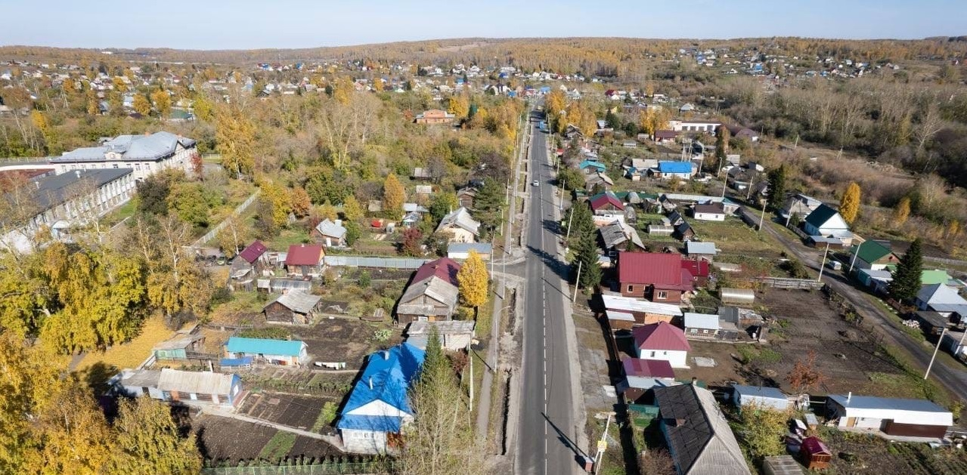
пос. Боровой

Slide 2
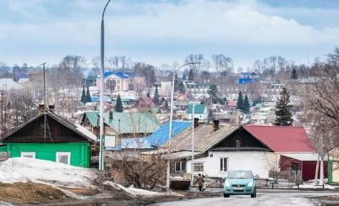
История пос. Боровой
Составил: соц.педагог МБОУ «ООШ № 51»
Шапошникова С.С.

Slide 3
Боровой
микрорайон в городе Кемерово, Кемеровской области - Кузбасс, России. Находится в северной части города. Бывший посёлок городского типа. В 2004 году вошёл в черту города Кемерово - в состав Рудничного района. Другие названия жилого района: поселок шахты «Бутовская», в народе чаще говорят — «Бутовка». В центре поселка находится действующая шахта «Бутовская». В микрорайоне расположена железнодорожная станция «Шахтёр» (на линии Кемерово — Анжерская)
Своё название (в прошлом еще деревня) получила от соснового леса, который окружал деревню, а сосновые леса издревле на Руси назывались борами. Бор, отсюда и Боровая
Другие названия жилого района: поселок шахты «Бутовская», в народе чаще говорят — «Бутовка»

Slide 4
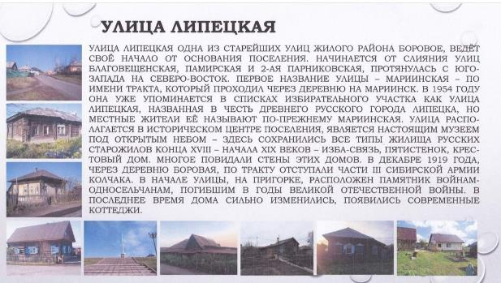
Старейшие улицы поселка
Старейшие улицы поселка назывались по именам и фамилиям их первых жителей – Клемен-край (ныне Парниковская), Новикова (ныне Памирская), Нестеровская (ныне Благовещенская), Мариинская (ныне Липецкая). Самой маленькой была улица Новикова, на которой располагалось 11 домов. Все улицы сходились у слияния рек Малой Чесноковки и Безымянной, образуя своеобразный центр деревни.

Slide 5
Население поселка
Год: | 1843 | 1900 | 1904 | 1911 | 1920 | 1959 | 1970 | 1979 | 1989 | 2002 | 2022
Жителей: | 88 | 246 | 251 | 585 | 755 | 8828 | 7512 | 6483 | 5683 | 6093 | 6741
Основателем поселения был единственный сын Афанасия Степановича Кемирова, основателя деревни Кемерова – Пётр.
1759 г. фамильный состав старожильческого населения В деревне Боровой - Кемировы, Хворостинины и Корниловы
По IV ревизии 1782 г. все жители деревни Боровая носили фамилию Кемировы
1843 г. В ведомостях Верхотомского волостного правления о количестве населения отмечается, что в деревне Боровая проживали 50 ревизских душ мужского пола и 48 душ женского. Все крестьяне относились к разряду приписных и располагались в 19 домах.
По материалам Подворной описи за 1900 год, составленной кемеровским сельским старостой Крековым, отмечается, что в деревне Боровая в 49 хозяйствах проживали 115 душ мужского пола и 131 – женского. 37 домохозяев носили фамилию Кемеровы.
В списке населённых мест Томской губернии за 1911 год отмечается, что в деревне Боровая в 100 дворах проживали 264 души мужского пола и 321 – женского

Slide 6
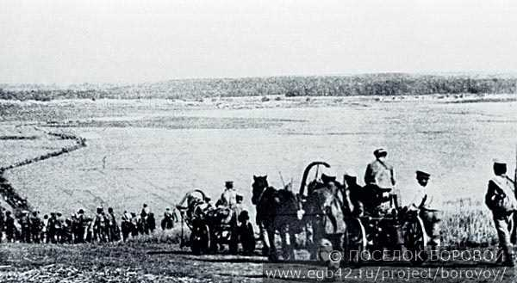
Годы гражданской войны
В начале XX века в годы гражданской войны (1919 г.) шли кровопролитные войны между армией Колчака и красноармейцами. В течение ночи с 23 на 24 декабря и весь день 24 декабря 1919 года шли бои за взятие города Щегловска и деревни Боровой.
К вечеру 24 декабря 310-й крепостной полк прочно удерживал деревню Боровая. Армия Колчака отступала в сторону Мариинского тракта - нынешняя улица Липецкая.
В конце улицы разыгрался кровопролитный бой, где погибли многие жители деревни.
При взятии Боровой было захвачено до тысячи пленных, восемь пулеметов и другие трофеи. В бою погибло 33 красноармейца. Их тела были захоронены в центре деревни, в одной братской могиле. Фамилии погибших не установлены.

Slide 7
Годы великой отечественной войны
1942 г. В начале года вступила в строй действующих угольный предприятий рудника шахта «Бутовская» с проектной мощностью 175 тыс. тонн угля в год. Шахтой велась отработка трёх угольных пластов – Бутовский, Неожиданный I и Неожиданный II. Углем нашей шахты обеспечивалась работа котельных крупных предприятий города.
В 1942 году поселок Боровой принял и разместил 120 детей блокадного Ленинграда. Поздним осенним вечером 1942 года в деревню Боровая на грузовых машинах, крытых брезентом, привезли 120 эвакуированных из блокадного Ленинграда детей в возрасте от 4-х лет и старше лет. Детям было предоставлено лучшее здание в деревне.

Slide 8
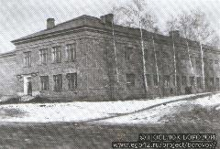
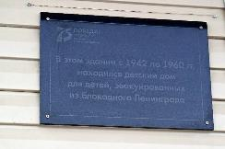
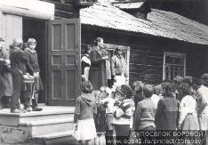
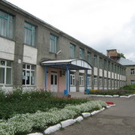
образование
Начало 30-х гг. Первая школа в деревне Боровая (семилетняя № 26), располагалась она в обычных крестьянских домах по улицам: Совхозная (ныне Благовещенская), Кольчугинская и Мариинская (ныне Липецкая).
ЗДАНИЕ Общеобразовательной школы № 76 по ул.Благовещенская построено в 1940 году. В период с 1942 по 1960 годы в здании школы №76 располагался БоровУшинский детский дом детей блокадного Ленинграда. Сегодня эта школа закрыта, но здание не пустует. В 2011 году реконструировано здание бывшей школы № 76 под детский сад на 125 мест, в нём продолжается жизнь маленьких дошколят детского сада «Боровичок». 2007 г. Закрыта основная общеобразовательная школа № 76.
1949 г. По улице Петрозаводская в одноэтажном деревянном здании открыта неполная (семилетняя) средняя школа № 51. В 1951 году семилетняя школа № 51 посёлка Боровой реорганизована в среднюю общеобразовательную школу № 51. Школа расположена в 2-х этажном кирпичном здании, построенном в 1953 году и пристроенном кирпичном здании, построенном в 1991 году. Школа рассчитана на 500 мест. 2011 г. Средняя общеобразовательная школа № 51 изменила свой статус, став основной общеобразовательной школой. (девятилеткой). В 2024 г. школа отмечает - 75 лет!

Slide 9
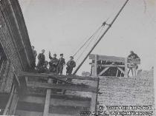
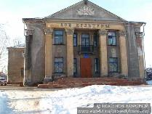
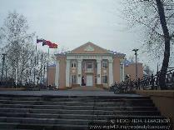
культура
Дом культуры «Боровой» торжественно был открыт 6 ноября 1960 года и до 1999 года находился в ведении ОАО «Шахта Бутовская».
В 1999 году, в связи с закрытием шахты, ДК был передан в муниципальную собственность города и зарегистрирован как муниципальное учреждение «Дом культуры Боровой».
В 2021 г. стал структурным подразделением «Боровой» МАУ «ДК шахтеров»

Slide 10
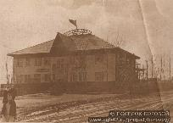
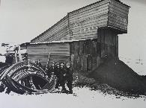
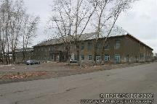
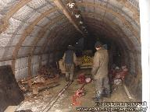
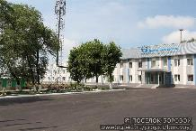
Добыча угля
1932 г. Рядом с деревней Боровая, на Боровушинской свите пластов началось строительство шахты «Октябрёнок». Шахта относилась к трудным по условиям геологических нарушений и обводнённости.
1935 г. В октябре месяце в районе деревни Боровая вступила в строй действующих предприятий шахта «Октябрёнок».
1940 г. На крутом правом берегу реки Малая Чесноковка на пласте Бутовском была заложена штольня, отработавшая в течении двух лет штольневый горизонт на простирании до 200 метров. Почти одновременно с этим, после дополнительной разведки в непосредственной близости от штольни на пласт Бутовский была заложена и строилась наклонная шахта «Северный уклон» проектной мощностью 150 тыс. тонн угля в год.
1942 г. В начале года вступила в строй действующих угольный предприятий рудника шахта «Бутовская» с проектной мощностью 175 тыс. тонн угля в год. Шахтой велась отработка трёх угольных пластов – Бутовский, Неожиданный I и Неожиданный II. Своё название она получила по имени угольного пласта, открытого в начале XX века русским геологом П.И. Бутовым, на который она была заложена. В районе шахты вырос крупный рабочий посёлок. В 1946 году шахта «Бутовская» вышла на проектную мощность — 486 тонн в сутки.

Slide 11
Совхоз «Забойщик»
Даты основания совхоза неизвестна.
В 1964 г. Указом Президиума ВС РСФСР поселок фермы № 2 совхоза «Забойщик» переименован в Привольный.
Совхоз в начале 2010-х годах был вторым поставщиков молока и мяса в холдинге «АКВАGroup» – (годовой надой более 1500 тонн молока). Основными направлениями деятельности совхоза являлись: животноводство и растениеводство. В хозяйстве совхоза в начале 2010-х голов составляло 500 голов КРС и лошади. Посевные площади совхоза «Забойщик» составляли 3500 га. Здесь выращивали овес, пшеницу, ячмень, горох, однолетние травы.
Закрыт в 2013 году.

Slide 12
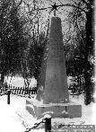
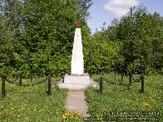
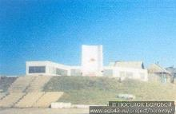
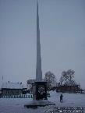
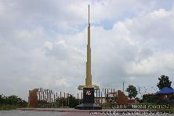
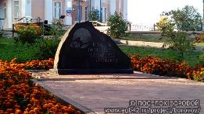
памятные места
Братская могила героев Гражданской войны - В 1947 году воспитанники детского дома поселка Борового на могиле погибших красноармейцев вместо старого деревянного установили бетонный обелиск, состоящий из четырехгранной пирамиды со звездой, установленной на двухступенчатом постаменте. На лицевой грани пирамиды имеется надпись: «Вечная память героям гражданской войны. 1919 г.». Могила огорожена цепями на металлических столбиках. Вокруг памятника разбит сквер.
Мемориальный комплекс погибшим в годы Великой Отечественной войны - История памятника воинам-односельчанам, погибшим на фронтах Великой Отечественной войны начинается с 1981 года, когда Совет ветеранов на партийном собрании коммунистов шахты «Бутовская» выступил с ходатайством о сооружении такого памятника на территории посёлка. Инициативу ветеранов поддержал директор шахты Кухоренко Евгений Васильевич. Были выделены средства на его сооружение. 9 мая 1985 года, в канун 40-летия Великой Победы состоялось торжественное открытие памятника. Заботу о памятнике взяли на себя ученики школ № 51 и 76 – наводили порядок на близлежащей территории, высаживали цветы, в дни праздников выстраивали почётный комсомольско-пионерский караул. В 2005 году по ходатайству городского Совета ветеранов к празднованию Дня шахтёра в городе Кемерово памятник был обновлён и отреставрирован. Новый памятник в виде остроконечной стелы, по проекту архитектора А.Г. Арутюняна, был открыт в августе 2005 года. В 2010 году, в честь 65-летия Победы в Великой Отечественной войне, Кузбасское предприятие МЭС оказало спонсорскую помощь в размере около 100 тысяч рублей на ремонт памятника погибшим героям ВОВ в поселке Боровом города Кемерово. На эти средства заменены гранитные плиты, окрашен металлический шпиль, а также приведена в порядок территория комплекса.
Мемориальный камень «В память погибшим на шахте Бутовская» - 24 августа 2012 года в поселке открыт и освящен мемориальный камень в память о погибших горняках на шахте «Бутовская». Установлен мемориал в связи с 70-летием шахты на территории ДК «Боровой». Создание памятного места о погибших горняках – это результат участия в муниципальном грантовом конкурсе социально значимых проектов комитетов территориального общественного самоуправления (ТОС) «Боровой» и «Забойщик» с проектом «Наша память жива».

Slide 13
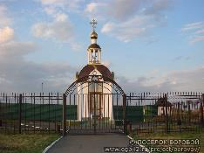
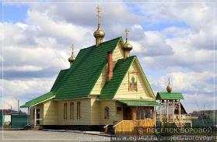
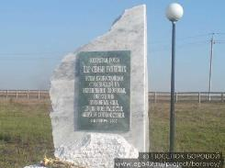
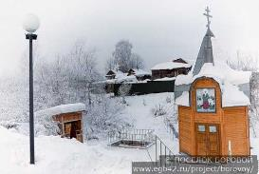
Святой источник
Храм святой блаженной Ксении Петербуржской
Храм находится в Рудничном районе г. Кемерово, около поселка Боровой, на месте бывшей шахты, которая называлась «Октябренок», шахта закрылась, а название так и сохранилось.
Источник — источник освящен в честь св. бл. Ксении Петербуржской. Есть купальня, раздевалка. На источник (500 м от храма) можно приехать в любое время суток. Приезжают люди с разных концов страны за Ксеньюшкиной водой.
Приход был зарегистрирован 23 января 1994 года. В том же году было определено место под строительство храма и весной этого же года в купленном на первые деньги морском контейнере начали совершаться первые, редкие пока, богослужения.

Slide 14
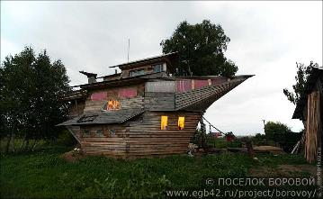
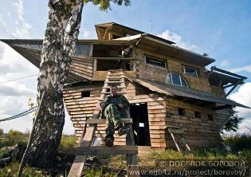
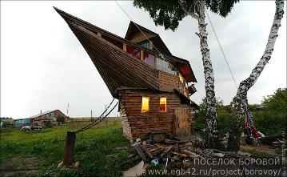
Это интересно! Дом-корабль
Создатель необычного дома — Николай Орехов, простой селянин из посёлка Боровой в Кемеровской области. У него нет профессии архитектора, строителя или судостроителя.
Как утверждает Николай, идея со строением в форме корабля пришла к нему во сне. И под впечатлением он немедленно начал строить, не составляя проектов и чертежей. А начало совпало с необычной датой 7.07.2007 года.
Не имея проекта, Коля лепил под вдохновением свою мечту. Но в итоге вместо бани получился полноценный жилой дом. На первом этаже, то есть в камбузе расположилась кухня, баня и туалет. На втором, в кают-компании по-корабельному, пара спален, зал и детская комната. А в рубке, то есть на третьем этаже оранжерея.
Высота дома 9 метров, а длина 14. По внешнему виду это корабль, полностью закрытый, чем напоминает ковчег. Хотя Николай видит его скорее Летучим Голландцем. И даже планирует отделать укрепить на фундаменте зеркальные откосы. Так в них будут отражаться облака и небо, создавая ощущение, что корабль парит в воздухе.

